Slide 1
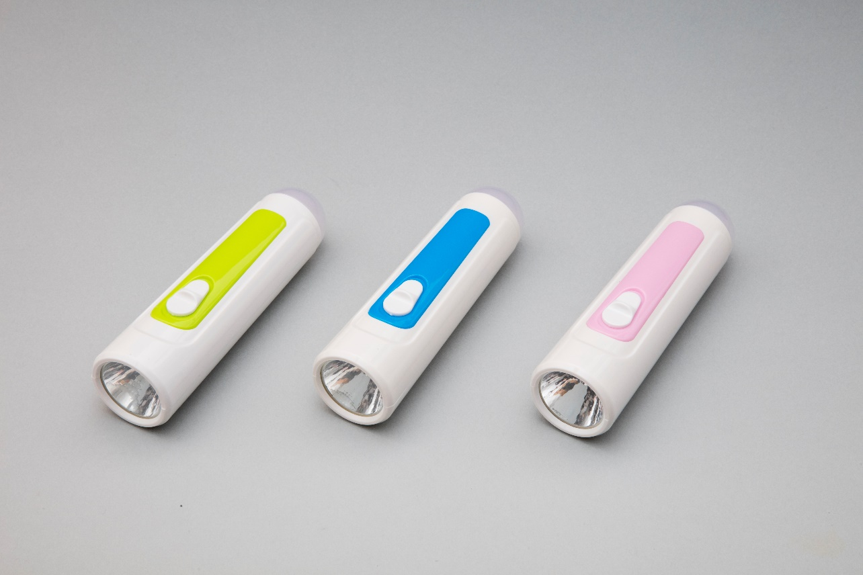
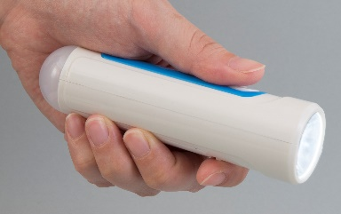
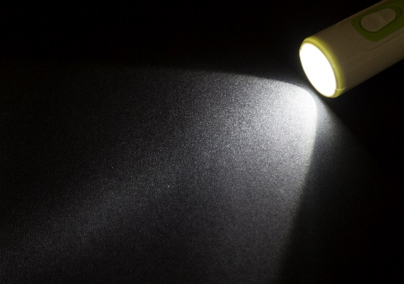
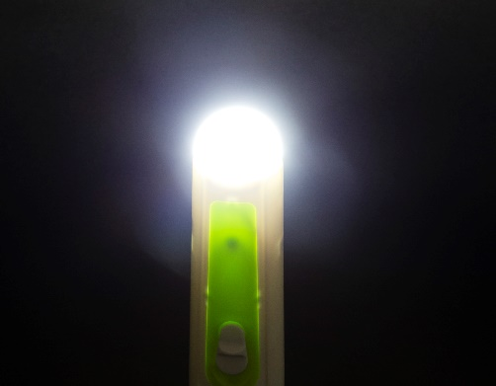
ご提案書
品名：2WAYぴかりんライト
品番：SC-2101
上代：￥340
色柄：3色アソート
商品サイズ：約Φ37×130mm
包装：化粧箱入
包装サイズ：約41×41×133mm
材質：ABS樹脂
使用電池：単三電池ｘ１本（別売）
入数：240
生産国：中国
ランタンとして周囲も照らす2WAYライト
トーチライト・ランタンライト
切替スイッチで簡単操作のハンディーサイズ。
単3電池1本で使用可能な省電力タイプ。
懐中電灯 / ランタンの２ＷＡＹ仕様

